Slide 1

申报注意事项

Slide 2

以个人名义申报的
l 应上传身份证照片
l 审核要点：
身份证信息应与申请人在“粤焕新”小程序“非营运货车淘汰更新”模块实名认证信息一致；
证件须在有效期内。
以单位名义申报的
l 应上传授权委托书和被委托人身份证照片
l 审核要点：
该授权委托书应采用《通知》附件2的样本格式，加盖单位公章，由法定代表人和被委托人共同签字。
被授权委托人的身份证信息应与申请人在“粤焕新”小程序“非营运货车淘汰更新”模块实名认证信息一致且在有效期内。
《通知》指《广东省生态环境厅 广东省财政厅关于做好非营运类老旧中重型货车淘汰更新补贴和大气污染物减排财政激励工作的通知》
6

Slide 3


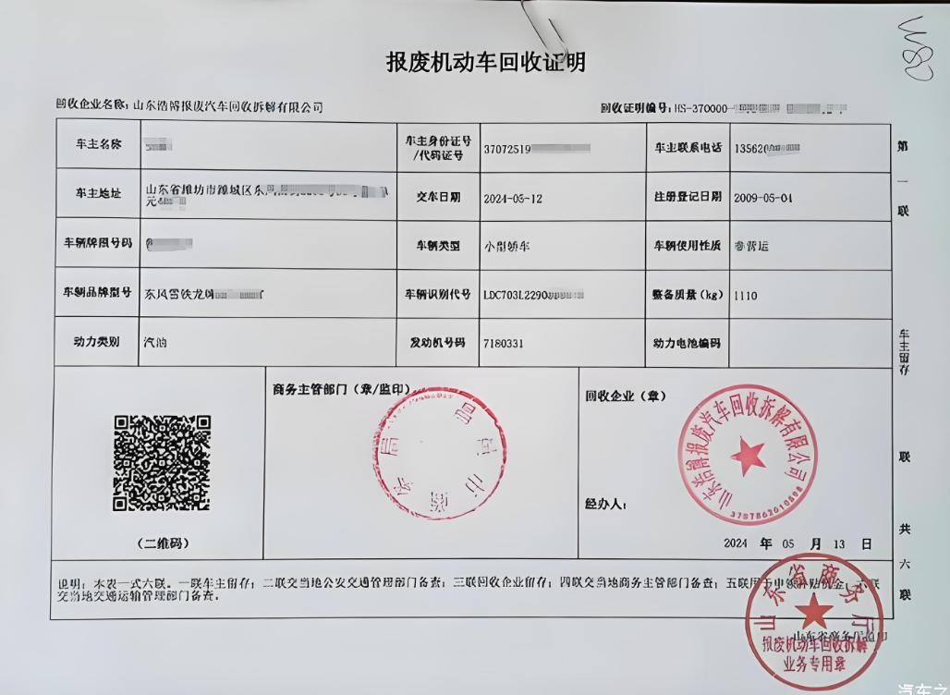
应上传《报废机动车回收证明》《机动车注销证明书》和承诺书
l 车主名称、车主身份证号/代码证号、车辆牌照号码、车辆识别代号等关键信息一致性
l 收车单位应为广东省内有资质的报废机动车回收拆解企业，并加盖回收企业及商务主管部门公章，广东省内有资质的报废机动车回收拆解企业以广东省商务厅官网公布的“广东省报废机动车回收拆解企业名单”为准
（https://com.gd.gov.cn/bfjdchscj/）
l 收车单位盖章日期必须在2025 年7 月1 日至 2026年12月31日期间
《报废机动车回收证明》样例
8

Slide 4
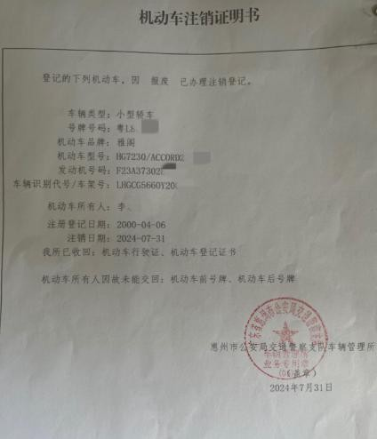
l 机动车所有人、号牌号码、车辆识别代号/车架号等关键信息一致性
l 应注明因“报废”已办理注销登记
l 应加盖公安机关交通管理部门公章
《机动车注销证明书》样例
9

Slide 5
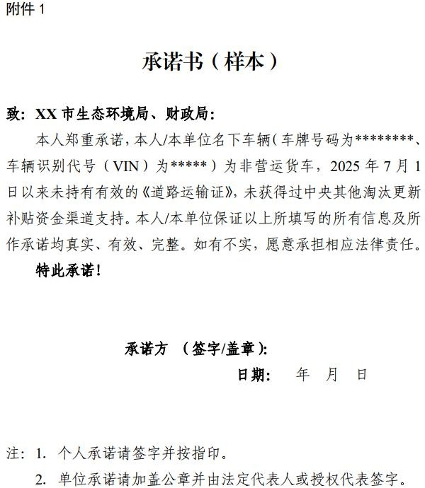
l 授权委托书应采用《通知》附件1的样本格式
l 承诺方为个人的，应亲笔签名并按指印，且承诺方应与申请人在“粤焕新”小程序“非营运货车淘汰更新”模块填报的申请人信息一致。
l 承诺人为单位的，应由法定代表人或授权代表签字并加盖单位公章，且承诺方应与申请人在“粤焕新”小程序“非营运货车淘汰更新”模块填报的淘汰车辆所有人信息一致。
《通知》指《广东省生态环境厅 广东省财政厅关于做好非营运类老旧中重型货车淘汰更新补贴和大气污染物减排财政激励工作的通知》
10

Slide 6


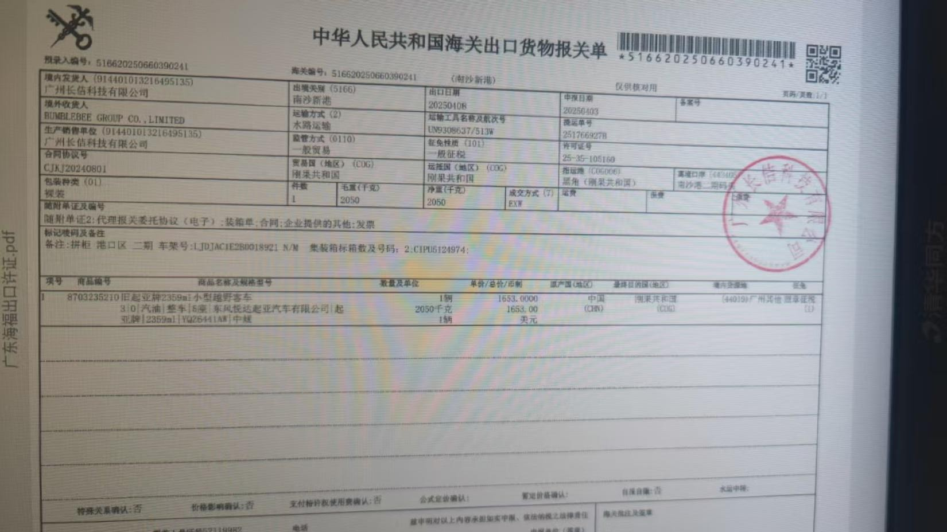
应上传《出口许可证》、《出口货物报关单》、《机动车注销证明书》（二手车出口）和承诺书
l 《出口许可证》（非必须上传项）是否加盖商务主管部门公章
l 《出口货物报关单》
车架号等关键信息一致性
出口日期必须在2025年7月1日至2026年 12月31日期间
出境关别必须在广东省行政区域内
l 《机动车注销证明书》
应注明因“二手车异地出口”已办理注销登记
《出口货物报关单》样例
11

Slide 7


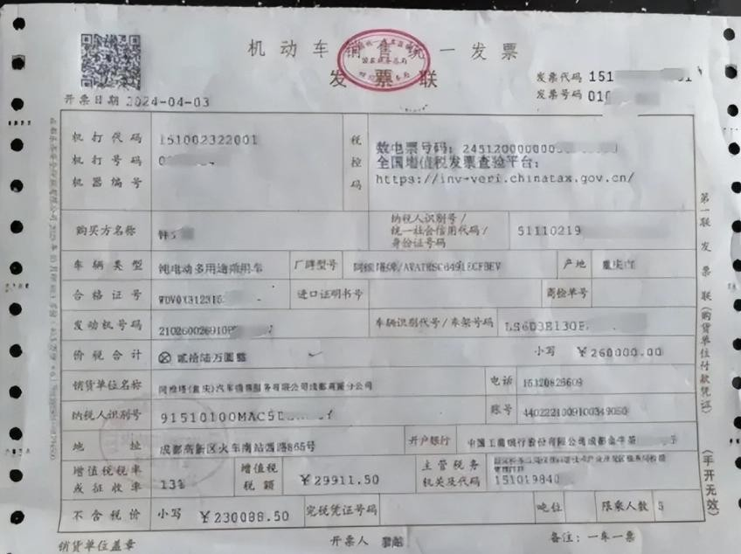
除前述拆解报废/出口淘汰补贴材料外，还应上传新购置车辆的《机动车销售统一发票》
（发票联）和《机动车登记证书》
l 发票里的购买方名称必须与填报的淘汰车辆所有人信息一致
l 发票里的开票日期必须在2025年7月1日至 2026年12月31日期间
l 发票里的销货单位地址必须在广东省行政区域内
《机动车销售统一发票》样例
12

Slide 8
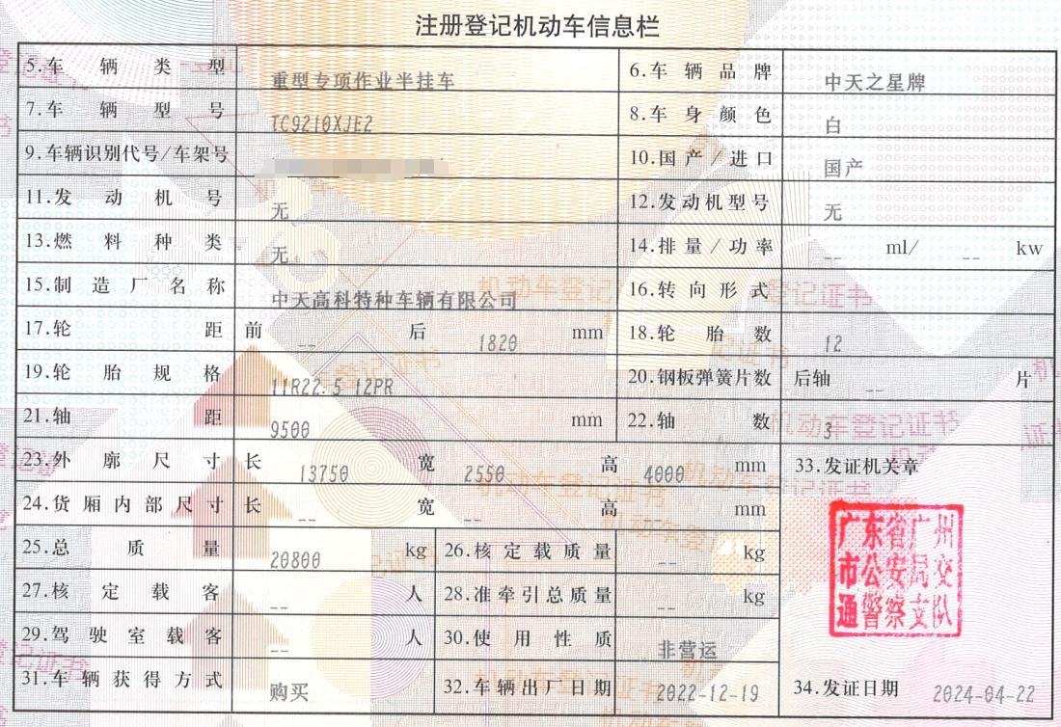
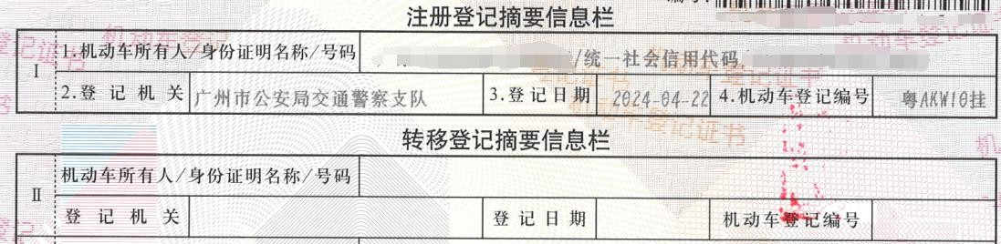
l 机动车所有人信息与填报的淘汰车辆所有人信息、新购车发票购买方名称一致
l 登记机关必须与填报的淘汰车辆原登记机关所在同一地市
l 燃料种类必须为“电”或“氢”，不含插电式混合动力
l 车辆类型应属于中重型货车，包括中型/重型半挂牵引车、仓栅式货车、车辆运输车、封闭式货车、罐式货车、罐式自卸货车、集装箱车、栏板货车、平板货车、平板自卸货车、特殊结构货车、特殊结构自卸货车、厢式货车、厢式自卸货车、专门用途货车、自卸货车等
l 轴数数量应与填报信息一致
《机动车登记证书》样例
13

